Slide 1


Завршни испит на крају основног образовања и васпитања
Пријава за завршни испит

Slide 2


www.mojasrednjaskola.gov.rs

Slide 3
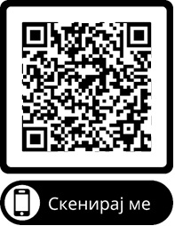
Вајбер канал - Моја средња школа
Ове године смо за потребе слања информација и обавештења везано за завршни испит, пријемне испите и упис у средњу школу отворили Вајбер канал МОЈА СРЕДЊА ШКОЛА – Инфо канал. Уколико желите да се прикључите овом Инфо каналу, потребно је да Вашим мобилним телефоном скенирате QR код на слици.и

Slide 4
Активности децембар-април
Рок за пријаву за завршни испит 02.12.2024 – 30.12.2024. (Календар активности)

Slide 5
Активности април-август

Slide 6
Подношење пријаве за завршни испит
Пријаву за завршни испит је могуће поднети на два начина:
  Електронски,
  преко портала
  Моја средња школа
  Директно у матичној школи ученикa
Пријава подразумева попуњавање података за сваки од три теста (предметa) који се полажу на завршном испиту (матерњи језик, математика и изабрани предмет - трећи тест). За сваки тест потребно је избором из падајућег менија изабрати следеће:
  тестирање,
  тест,
  врсту теста,
  језик и
  прилагођавање.

Slide 7
Електронска пријава за завршни испит
За електронску пријаву за завршни испит неопходно је пријавити се на портал МСШ преко Вашег налога који користите за систем есДневник.

Slide 8
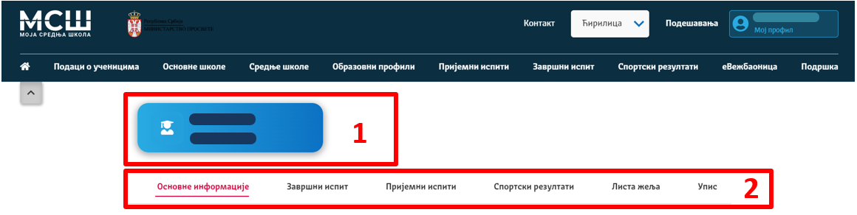

Провера података о ученику
Сегменти којима родитељи ученика осмог разреда могу приступити су:
Основне информације
Завршни испит
Пријемни испити
Спортски резултати
Листa опредељења
Напомена: Различити сегменти који су приказани на почетној страници ће бити доступни у различитим фазама реализације активности. На пример, сегмент пријемни испит, биће функционалан у данима пријаве и реализације пријемних испита.

Slide 9

Провера података о ученику
Основни подаци о образовању, као и подаци о успеху постигнутим током основне школе не могу се мењати преко портала МСШ.
Уколико приметите да је неки од података погрешан, потребно је да се јавите надлежној особи у основној школи Вашег детета (одељењском старешини или директору школе), како би се грешка у подацима отклонила.
Уколико неки од података недостаје (на пример, место рођења, место становања и др.) НИЈЕ потребно да идете до матичне школе Вашег детета. Школе ће допунити све податке који недостају, уколико то буде било потребно.

Slide 10

Код избора тестирања...
Потребно је да изаберете једну од две понуђене опције:
  Редовни програм (матерњи језик, математика и изабрани предмет)
  Функционално основно образовање одраслих (комбиновани тест)

Slide 11

Код избора теста...
Избор теста врши се само за изабрани предмет/трећи тест. Потребно је да из падајућег менија изаберете један од понуђених предмета:
историја,
биологија,
географија,
хемија или
физика.

Slide 12
Код избора теста...
Напомена: ИЗБОРОМ ТЕСТА ћете направити избор једног од пет предмета које ће Ваше дете полагати на ПРОБНОМ завршном испиту (који ће бити организован крајем марта), као и на ЗАВРШНОМ испиту у јуну.
Исправку овог избора, уколико желите, можете урадити након ПРОБНОГ завршног испита (у периоду који је предвиђен Календаром). У том периоду моћи ћете да промените одлуку коју сте сада направили и изаберете један од преостала четири предмета. Након тога, више неће бити дозвољено мењање предмета које ће Ваше дете полагати на ЗАВРШНОМ испиту као трећи тест.
Уколико након ПРОБНОГ завршног испита НЕ желите да промените избор који сте направили пријавом на завршни испит, неће бити потребно да овај избор потврдите - пријава коју сте направили остаће до ЗАВРШНОГ испита. Ваше дете ће у том случају на ЗАВРШНОМ полагати тест из истог предмета који је полагало и на ПРОБНОМ завршном испиту.

Slide 13
Избор врсте теста
Када је реч о избору врсте теста, потребно је да изаберете једну од две понуђене опције:
  Стандардни тест
  ИОП2 тест
Напомена: Опција ИОП2 тест треба изабрати само за предмет или предмете за које Ваше дете има потврду да их је похађао по ИОП2 програму.

Slide 14
Избор језика теста
Избор језика теста односи се на избор једног од понуђених језика
(српски језик или један од 8 језика националних мањина: мађарски, русински, словачки, румунски, албански, босански, бугарски, хрватски) на ком ће Ваше дете полагати тест.
Напомена: Завршни испит ученик полаже на језику на којем је остваривао образовно-васпитни рад. Изузетно, завршни испит ученик, на захтев родитеља, може да полаже на другом језику, ако је то у најбољем интересу ученика.

Slide 15
Избор прилагођавања
Избор прилагођавања потребно је да изаберете само у случају ако је Вашем детету потребно прилагођавање у виду увећаног фонта или Брајевог писма. Доступне опције су:
Увећан фонт 20
Увећан фонт 28
Увећан фонт 36
Брајево писмо
Напомена: Уколико изаберете неко од прилагођавања, потребно је да школи доставите одговарајућу медицинску документацију којом потврђујете да је прилагођавање (увећан фонт или Брајево писмо) потребно.

Slide 16
Упутства и видео упутства
У делу Подршка на порталу МСШ од 02.12.2024. ће се налазити Календар активности, упутства и видео упутства у вези са пријавом на Портал, провером података о ученицима и пријавом за завршни испит.

Slide 17
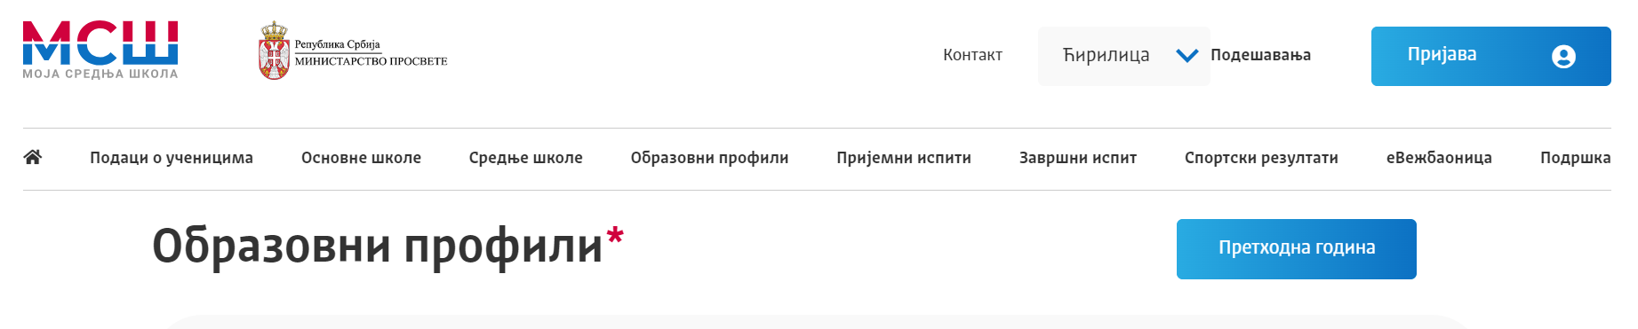
Подаци о образовним профилима
За конкурс из претходне године, поред квоте (броја слободних места) можете видети и податке о преосталом броју места након првог, односно другог, круга, као и минималан број бодова који је био потребан за упис (збир бодова на основу успеха у шестом, седмом и осмом разреду основне школе и бодова са завршног испита).

Slide 18
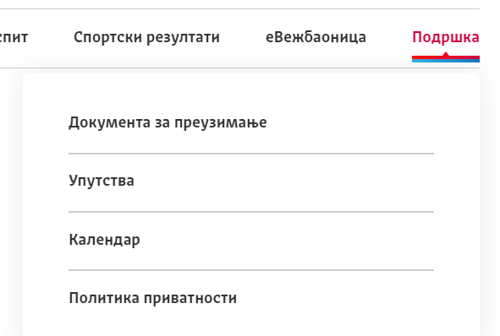
Подршка
У оквиру секције Подршка, налазе се четири подсекције: документа за преузимање, упутства, календар и политика приватности.
У подсекцији Упутства налазе се писана и видео упутства, која пружају помоћ у спровођењу свих активности у процесу реализације завршног испита, пријемних испита и уписа ученика у средње школе.

Slide 19
Завршни испит на крају основног образовања и васпитања
Пријава за завршни испит

